Slide 1
12.
把三年級所有學生平均分為8組，餘下3人。以下哪一項可能是三年級的學生人數？
A. 94人 B. 104人
C. 115人 D. 140人
假設選項的人數為三年級的學生人數。
A. 94÷8 = 11⋯6
B. 104÷8 = 13
C. 115÷8 = 14⋯3
D. 140÷8 = 17⋯4

Slide 2
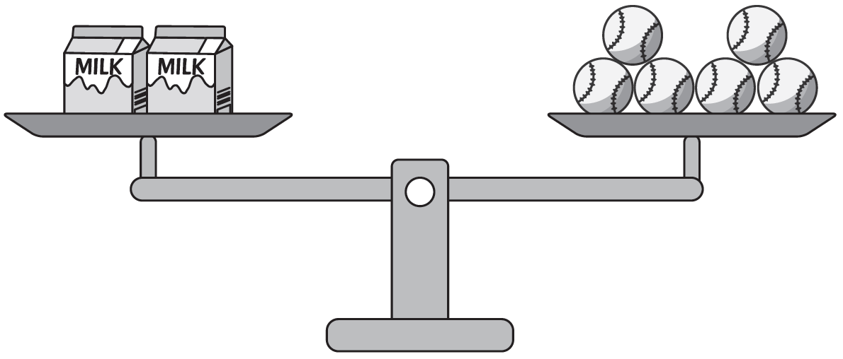
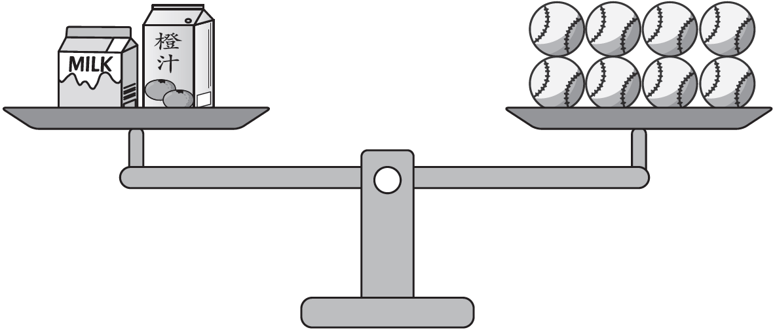
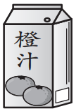


29.
2盒
6個
8個
上圖中，1 盒 重 個 。
5
由右圖可知 = 8個 －
= 8個 －3個
= 5個
由左圖可知 = (6÷2)個
= 3個

Slide 3
38.
下列哪些關於四邊形的描述必定正確？
I. 平行四邊形的四邊相等。
II. 梯形的兩條腰不平行。
III. 長方形是平行四邊形的一種。
A. 只有I 及II B. 只有I 及III
C. 只有II 及III D. I、II及III
✗
✓
✓
長方形對邊長度相等，對邊平行，
具備平行四邊形的性質。
平行四邊形的四邊不一定相等。
梯形只有上底和下底是平行的。
所有長方形都是平行四邊形。

Slide 4
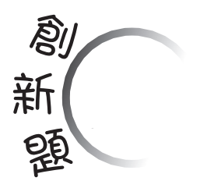
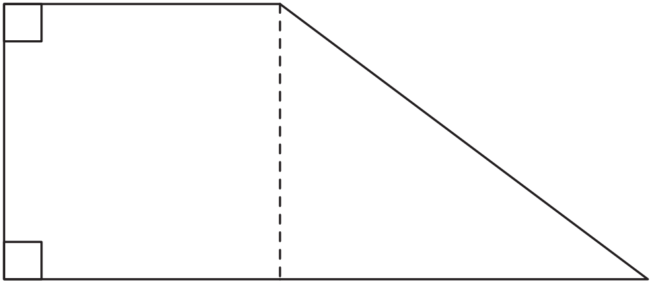
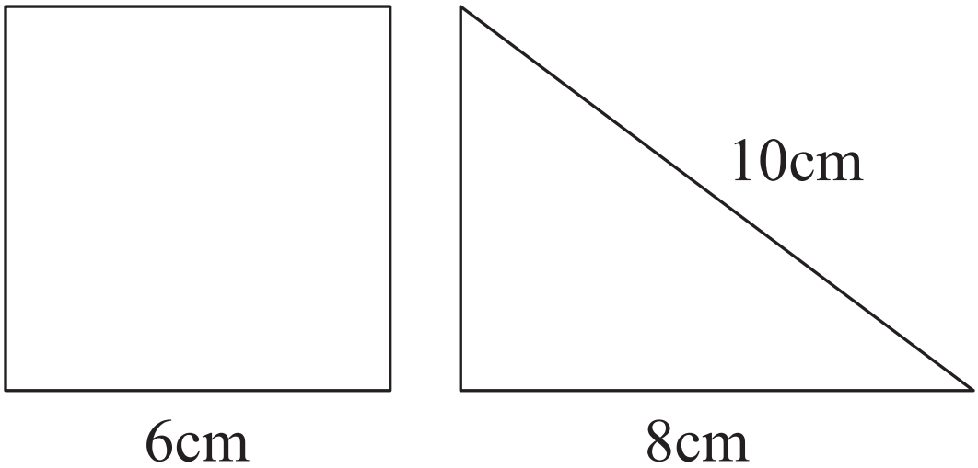
6cm
6cm
39.
6cm
8cm
把上面的梯形沿着虛線剪開，得到一個正方形和一個三角形。梯形的上底和下底的長度之和
是 cm。
20
梯形的上底和下底的長度之和是：
6＋6＋8 = 20(cm)

